Slide 1
Компютърно моделиране в 3-ти клас Създавай и твори с Scratch
Национален семинар по образование
“Изследователският подход в математическото образование”
1.12.2018г.
Автор: Кремлина Черкезова,
учител по информатика и ИТ,
125 СУ “Боян Пенев”, София

Slide 2
Цели на обучението:
Практическо прилагане на знания, умения и компетенции за постигане на трайни резултати;
Повишаване активността на учениците, формиране на умения и навици за индивидуална и екипна работа;
Ефективно използване на съвременните ИКТ за повишаване мотивацията за учене и качествено образование;
Обогатяване на учебното съдържание и въвеждане на иновационните образователни технологии и методи в учебния процес с цел реализация в живота.

Slide 3
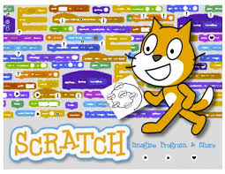
SCRATCH
SCRATCH е cpеда за пpогpамиpане, която позволява да cе cъздават анимиpани иcтоpии, интеpактивни игpи и cценаpии за филми.

Slide 4
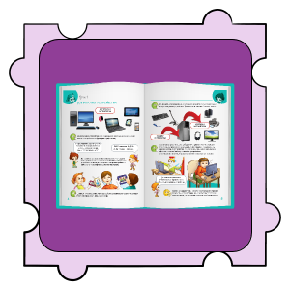
Компютърно моделиране Работа с ученици от 3 а, б, в, г, д, е клас Началото... Урок 1. Дигитални устройства
Дискутираме основните функции на компютърната техника – да изчислява, да анализира, да съхранява, да търси, да забавлява (чрез компютърни игри, музика и забавна информация)
компютърът може да бъде „добър другар“ на човека във времето за почивка.

Slide 5
Урок 2. Дигитална самоличност
Разработени са правила за поведение в интернет чрез интерактивни задачи, при които учениците трябва да маркират като правилни и неправилни модели на поведение по конкретни ситуации.

Slide 6
Урок 3. Последователни действия
Задачи за подреждане на изображения от дадени геометрични фигури.
Изображението се разглежда по зададени последователни команди.

Slide 7
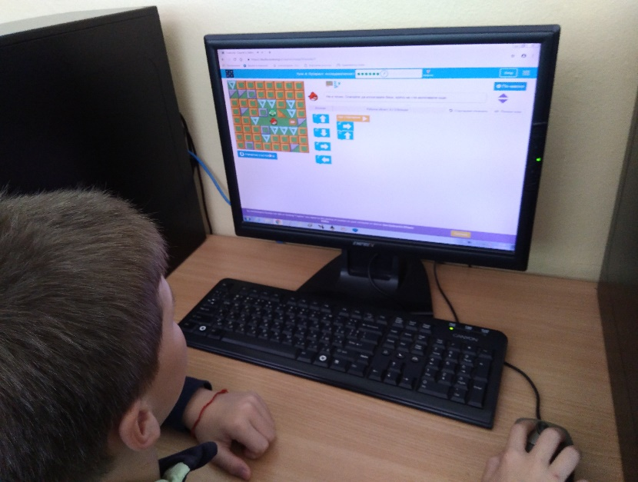
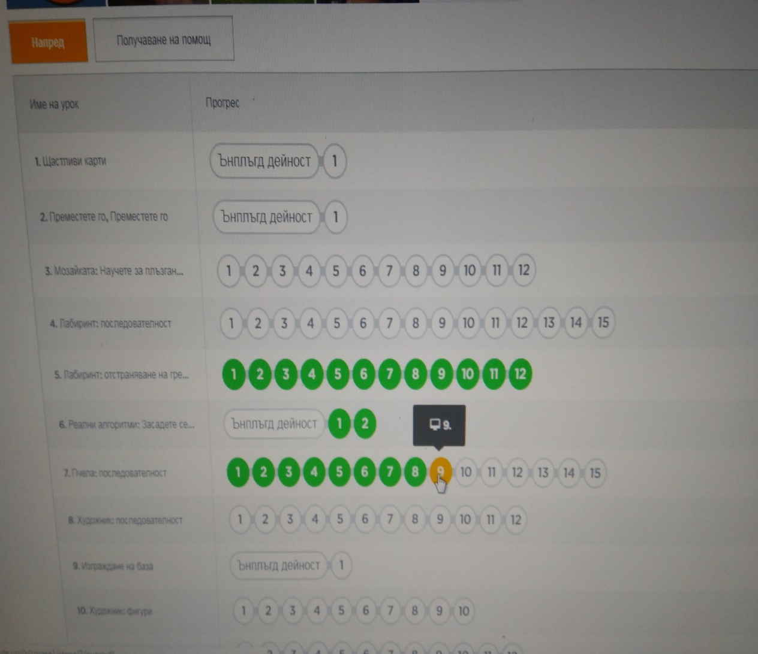
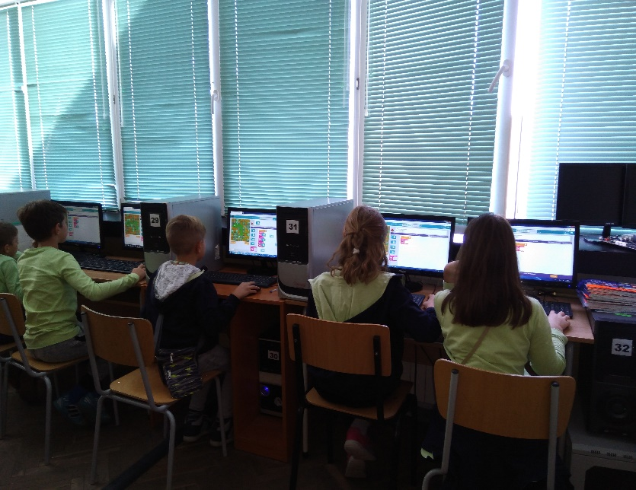
За всеки урок има упражнения в www.code.org

Slide 8
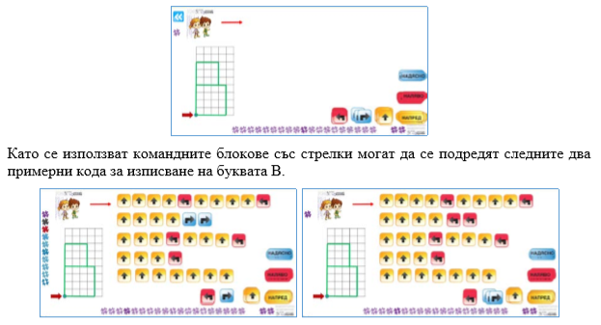
Урок 4. Блокове за движение. Лого култура, Алгоритъм и код
Код за изписване на
буквата В в квадратната
мрежа, като се използва
набора от командни блокове.

Slide 9
Урок 5. Подреди дума Урок 6. Открий път

Slide 10
Урок 7. Повтарящи се действия. Цикъл

Slide 11
Цикъл

Slide 12
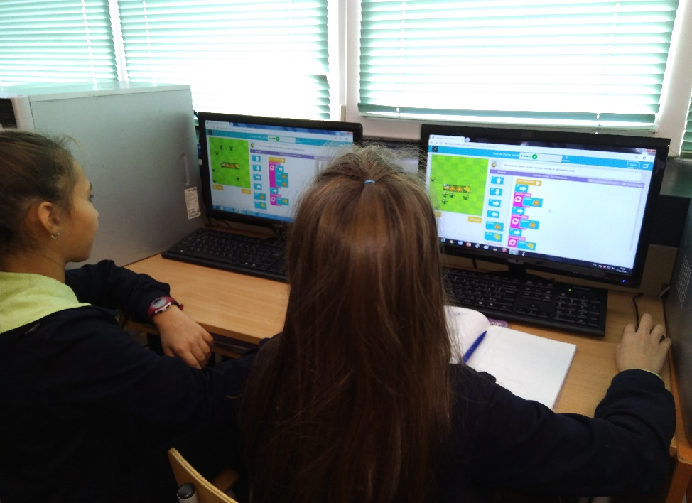
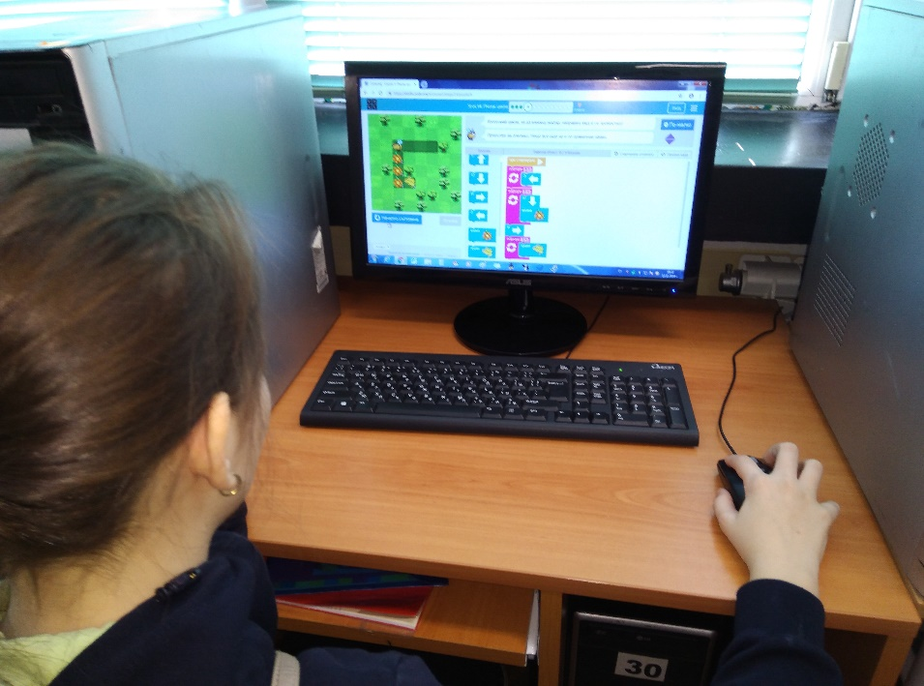
www.code.org Course 1 Упр.13 Цикъл

Slide 13
Цикъл, Робот художник, Course 1 Упр. 18

Slide 14
Сертификат за завършване на COURSE 1

Slide 15
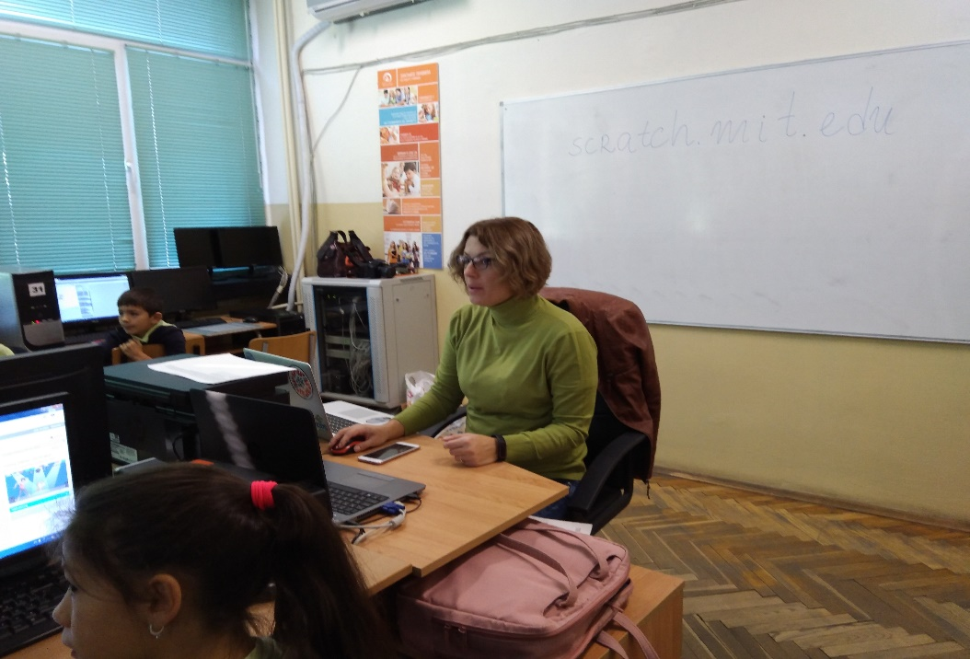
Седмица на програмирането с гости г-жа Душанова от EPAM Systems – програмиране в Scratch

Slide 16
Компютърно моделиране Работа с ученици от 3 а, б, в, г, д, е клас Предстои
Scratch – лесен и бърз за ползване. Това позволява да се създават програми като сглобяваш готови блокове с код. Децата докато се забавляват с изображения, звуци и анимация, лесно усвоят принципите на визуалното програмиране.

Slide 17
Защо Scratch?

Slide 18
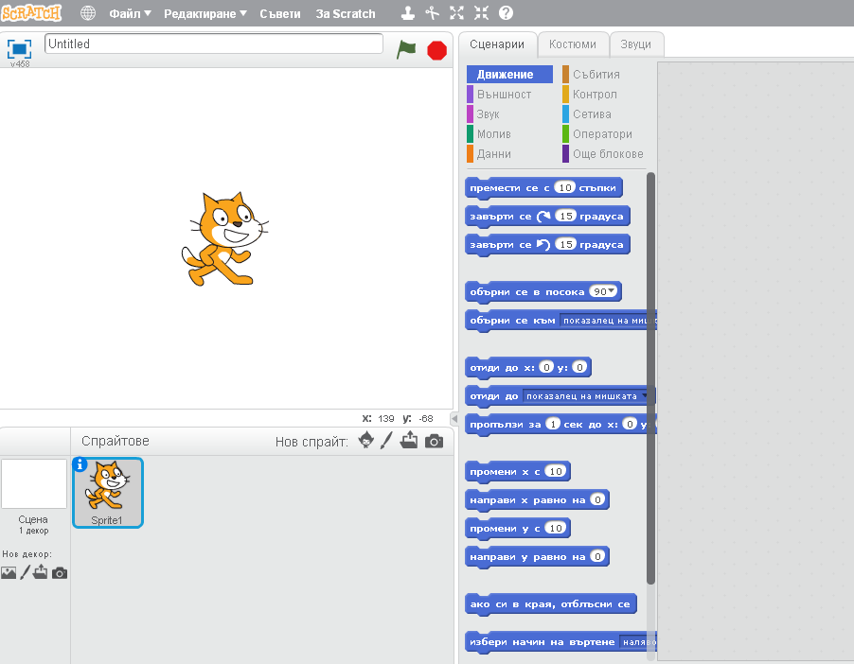
Първи стъпки в SCRATCH
Сценарии, костюми, звуци;
ГРУПИ - Движение, външност, звук, молив, данни;
Събития, контрол, сетива, оператори, още блокове.
Костенурката се нарича СПРАЙТ.
Сцена декор от библиотека, нов декор, снимка на декор.

Slide 20
Въпрос – колко деца се упражняваха в Code.org в събота и неделя? Отговор: всички

Slide 21
Резултати:
Използване на методи на изследователска дейност (учене чрез откриване, учене чрез правене) - Учениците конструират и описват действия, как да движат костенурката, различни герои, свързване с анимация и др.;
Учениците тренират креативност и аналитични умения;
Учениците се насърчават сами да програмират, да експериментират до получаване на резултат.
Уменията по програмиране и развиването на логическото мислене са основните компетенции, които гарантират професионалната реализация на подрастващите.

Slide 22
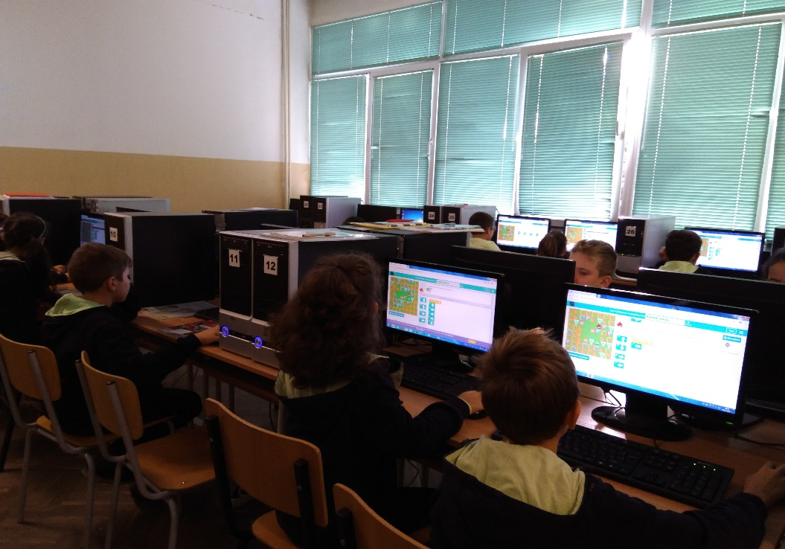
Благодаря за вниманието!
Krem_lina@mail.bg

